Slide 1
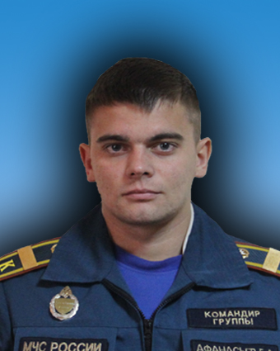
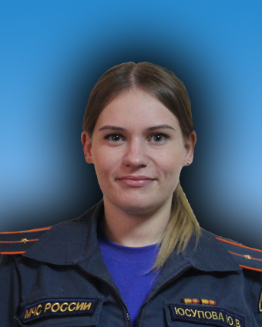
КАНДИДАТЫ ДЛЯ НАЗНАЧЕНИЯ СТИПЕНДИИ УЧЕНОГО СОВЕТА ИНСТИТУТА ИМ. ГЕРОЯ РОССИИ В.В.ЗАМАРАЕВА
Факультет пожарной безопасности
АФАНАСЬЕВ Г.А.
144 учебная группа
ЮСУПОВА Ю.В.
155 учебная группа

Slide 2
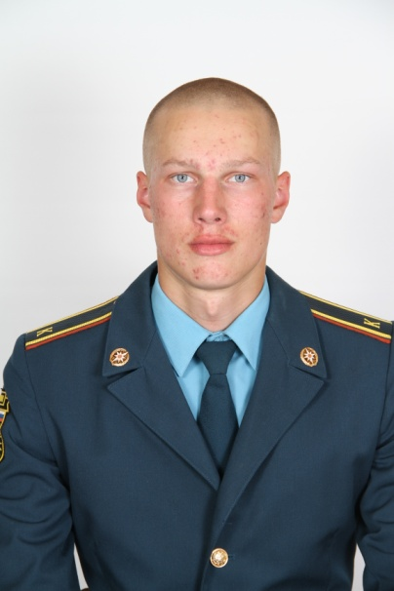
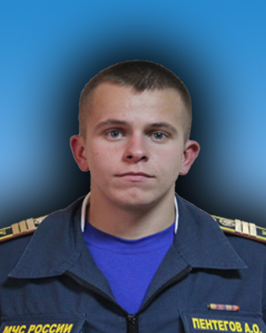
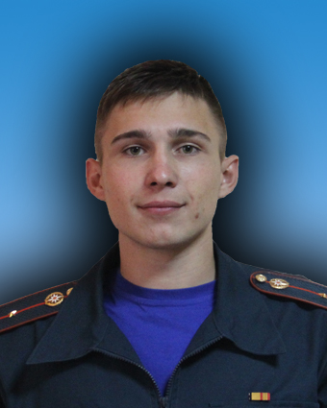
КАНДИДАТЫ ДЛЯ НАЗНАЧЕНИЯ СТИПЕНДИИ НАЧАЛЬНИКА ИНСТИТУТА
Факультет пожарной безопасности
ПЕНТЕГОВ А.О.
141 учебная группа
ЖЕСТОВСКИЙ П.С.
153 учебная группа

Slide 3
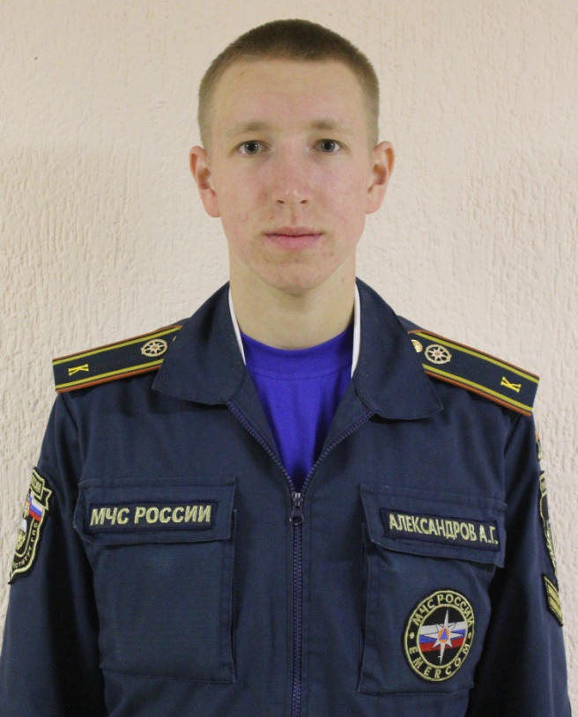
КАНДИДАТЫ ДЛЯ НАЗНАЧЕНИЯ СТИПЕНДИИ УЧЕНОГО СОВЕТА ИНСТИТУТА
ИМ. ГЕРОЯ РОССИИ В.В.ЗАМАРАЕВА
Факультет техносферной безопасности
АЛЕКСАНДРОВ А.Г.
221 учебная группа

Slide 4
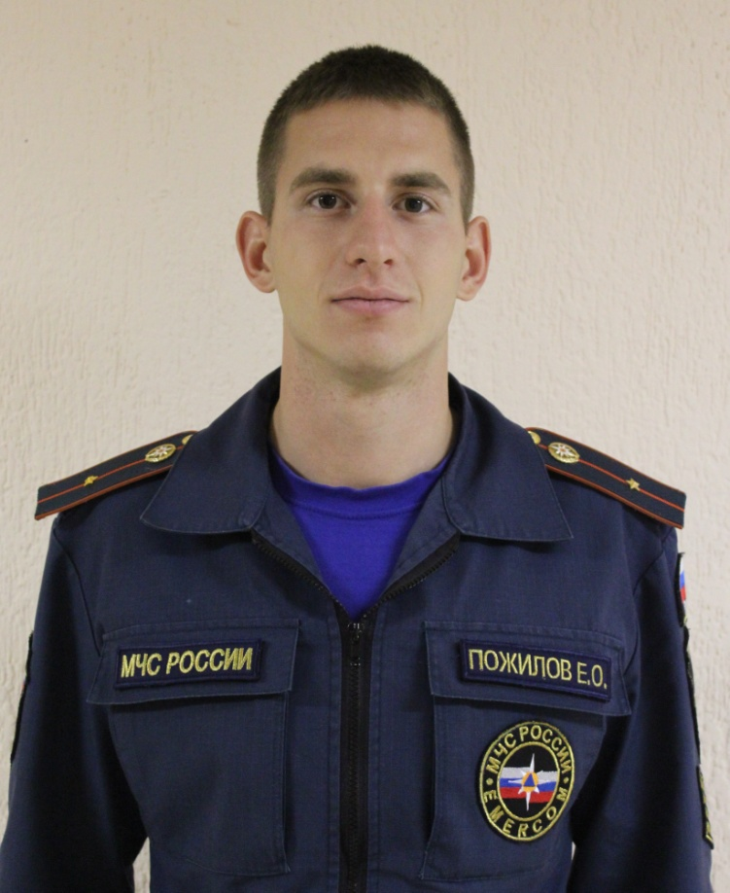
КАНДИДАТЫ ДЛЯ НАЗНАЧЕНИЯ СТИПЕНДИИ НАЧАЛЬНИКА ИНСТИТУТА
Факультет техносферной безопасности
ПОЖИЛОВ Е.О.
241 учебная группа

Slide 5
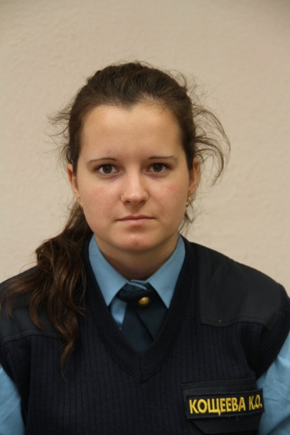
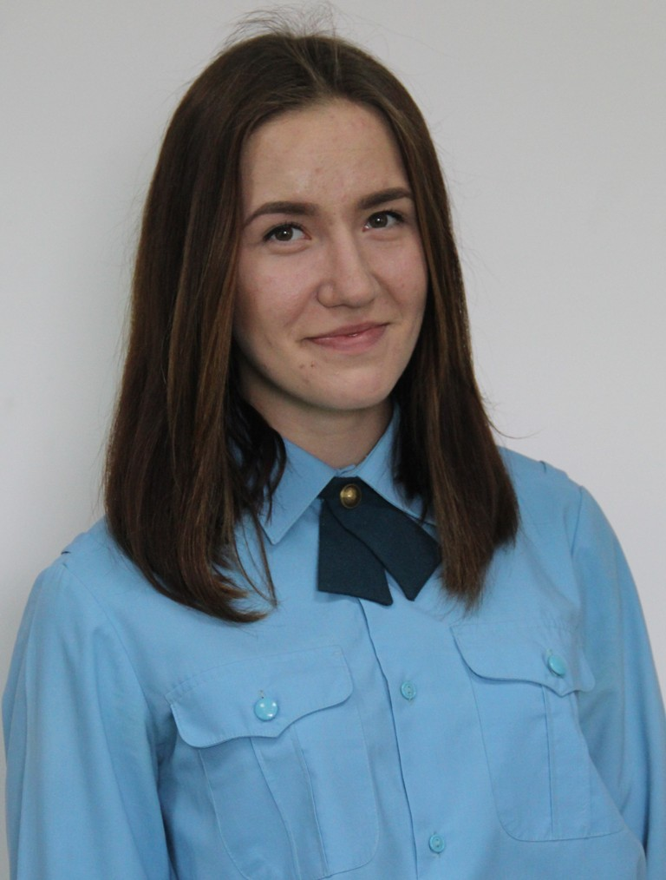
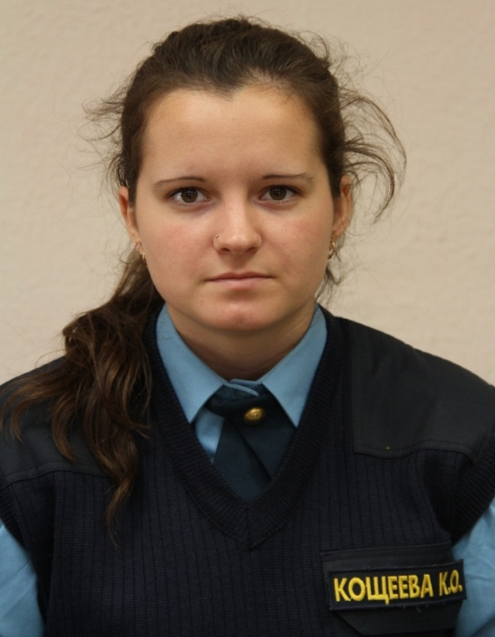
КАНДИДАТЫ ДЛЯ НАЗНАЧЕНИЯ СТИПЕНДИИ УЧЕНОГО СОВЕТА ИНСТИТУТА
ИМ. ГЕРОЯ РОССИИ В.В.ЗАМАРАЕВА
Факультет управления и комплексной безопасности
БАТЮКОВА Д.С.
учебная группа 51-411
КОЩЕЕВА К.О.
учебная группа 51-511

Slide 6
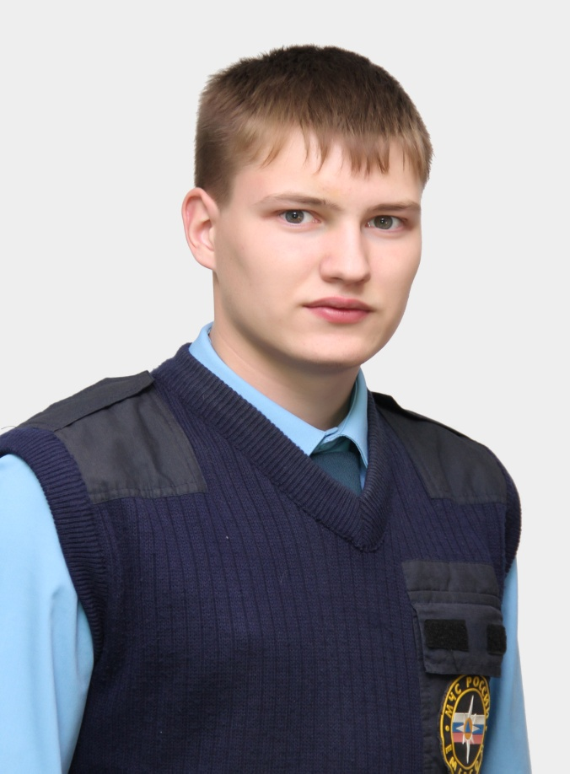
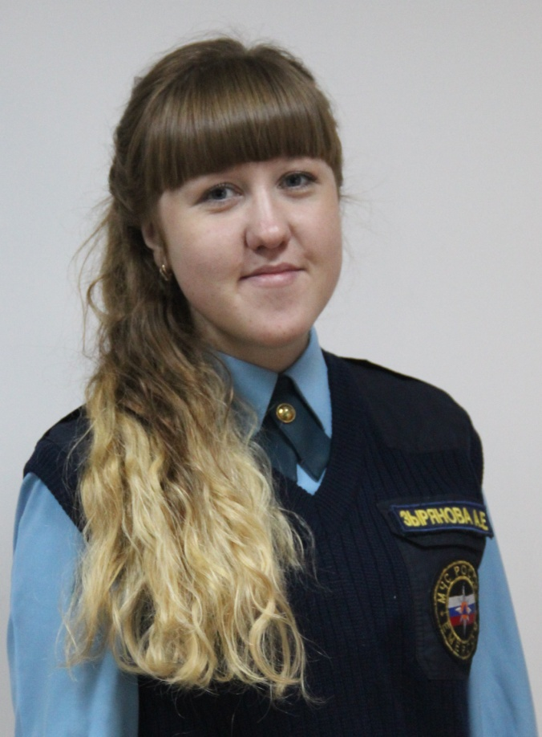
КАНДИДАТЫ ДЛЯ НАЗНАЧЕНИЯ СТИПЕНДИИ НАЧАЛЬНИКА ИНСТИТУТА
Факультет управления и комплексной безопасности
БАНДУЛЯ В.В.
учебная группа 51-411
ЗЫРЯНОВА А.Е.
учебная группа 51-511

